Slide 1
14장 정보화사회의 발전과 미래
14.1 정보화사회의 발전
14.2 미래의 컴퓨팅 기술
14.3 컴퓨터와 사회

Slide 2
14.1 정보화사회의 발전
미래의 정보화사회
정보산업의 발전 방향

Slide 3
미래의 정보화사회
14.1 정보화사회의 발전
  IT 기술은 21세기에 직업, 서비스, 여가활동의 원동력으로 작용
  어떤 미래학자는 2010년에 모든 노동인구의 90%가 IT기술에 의하여 직간접적인 영향을 받을 것이라 예측
  미국의 저명한 철학자 바이넘(Terry Bynum)은 “컴퓨터 기술은 인류 역사상 개발된 가장 영향력있고 융통성있는 기술”, 컴퓨터 기술은 우리의 가치관을 바꾼다는 측면에서 ‘사회적 혁명’ 또는 ‘윤리적 혁명’

Slide 4
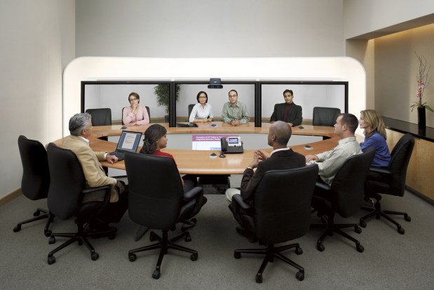
미래의 정보화사회
14.1 정보화사회의 발전
무선인터넷 인프라의 급성장
  1980년대 초 이후 인터넷 호스트 수가 폭발적으로 증가, 데이터 트래픽도 매년 두 배씩 증가
  인터넷 이용자의 이동성(Mobile trend)을 지원하기 위하여 무선인터넷(Wireless)의 데이터 전송속도도 기하급수적으로 빨라질 것으로 예상
  멀지 않은 장래에 초고속 광케이블을 이용하면 실질적으로 무한대의 대역폭을 가진 인터넷 망이 현실화
  인터넷 서비스가 PC를 벗어나 TV, 책상, 냉장고 등 다양한 물체에 가능, 높은 대역폭을 이용한 비디오 컨퍼런싱이나 재택작업
인터넷을 이용한 비디오 컨퍼런싱

Slide 5
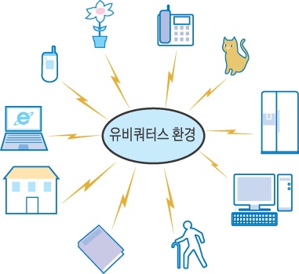
미래의 정보화사회
14.1 정보화사회의 발전
m-커머스와 디지털 라이프
  e-커머스 외에 무선인터넷 서비스를 이용한 m-커머스(Mobile Commerce)의 활성화
  가전기기와 장비들을 무선인터넷을 이용하여 외부에서 제어하거나 통신
  일상적인 일들을 대신해주는 지능형 로봇이나 장애자를 도와주는 로봇들의 일반화
  유비쿼터스 사회의 도래
    우리사회는 2010년 이후 유비쿼터스 사회로 변모해 나갈 것으로 예상
    모든 사물에 RFID 전자태그를 부착하여 실제사회와 가상세계를 통합
  특히, RFID칩, 센서 기술, 유비쿼터스 네트워크가
  발전하면서 u-헬스케어
유비쿼터스 컴퓨팅의 활용

Slide 6
미래의 정보화사회
14.1 정보화사회의 발전
21세기 IT기술의 발전 방향
  IT기술은 지속적으로 빠른 프로세서의 속도, 대용량 메모리 칩의 개발, 무한에 가까운 광케이블의 대역폭 등 모든 면에서 발전이 가속화
  언제 어디서나 존재하는 컴퓨터들이 상호 연결되어 디지털 환경에서 사람과 사물 간에 상호작용을 가능
  2000년대부터는 인간, 사물, 센서 등 모든 객체들을 통합하여 물리적 세계와 디지털 세계를 연결
  현 위치와 상황을 인식하는 모바일 단말기를 이용하여 인간과 비즈니스 활동에 유용하게 정보를 활용
  정보의 유틸리티 패러다임(Utility Paradigm)은 규모의 경제 측면이나 경쟁력 측면에서 보다 바람직한 방식, 소프트웨어가 제품이 아닌 서비스(SaaS: Software as a Service)

Slide 7
정보산업의 발전 방향
14.1 정보화사회의 발전
하드웨어 성능의 기하급수적 발전
  컴퓨터 하드웨어의 성능은 기하급수적(Exponentially)으로 증가
  프로세서의 성능은 10년에 1000 배씩 증가, 플래시 메모리 칩의 용량은 해마다 두 배씩 증가
  하드웨어의 성능은 가파르게 증가하는데 비해 가격은 오히려 해마다 하락

Slide 8
정보산업의 발전 방향
14.1 정보화사회의 발전
인터넷 서비스의 비즈니스 모델
  인터넷의 데이터 전송속도도 길더(George Gilder)에 의하면 6개월에 두 배씩 증가
  Ethernet LAN의 개발자 메칼프(Robert Metcalfe)에 의하면 “네트워크의 가치는 이용자 수의 제곱에 비례한다 (Metcalfe's Law)”
  ==> 인터넷 경제 (Internet Economy)
  e-커머스 산업이 지속적인 발전을 거듭할 것으로 기대
IT산업의 추세는 컴퓨터 하드웨어/소프트웨어의 성능보다 IT기술의 활용방식과 비즈니스 모델을 제시하고 고객의 요구를 이해하고 새로운 활용을 제시하는 방향으로 발전

Slide 9
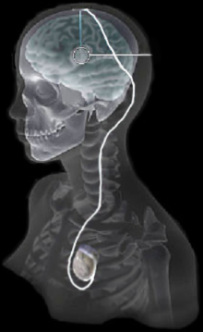
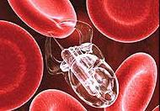
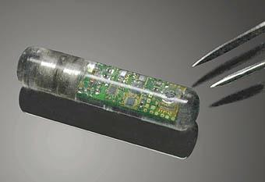
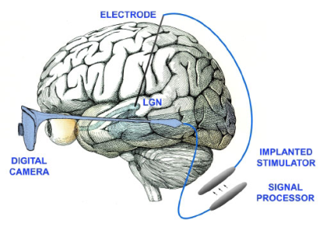
정보산업의 발전 방향
14.1 정보화사회의 발전
바이오/나노 기술과의 융합
  몇 년 이내에 컴퓨터와 바이오기술 또는 마이크로기술 및 나노기술과의 융합으로 탄생된 기술을 이용한 새로운 응용 분야가 창출
  마이크로 기술은 몇 백만 분의 1m 수준의 크기를, 나노 기술은 몇 10억 분의 1m 정도의 크기를 의미
  마이크로 기술은 MEMS(Microelectromechanical Systems), 마이크로센서, 바이오 MEMS 등에 적용
  나노기계는 양자물리학, 생물물리학, 분자생물학을 이용하여 원자들로 구성된 기계, 나노기술은 양자컴퓨터(Quantum computer)의 개발에 적용

Slide 10
정보산업의 발전 방향
14.1 정보화사회의 발전
소프트웨어 융합기술
  IT기술이 기존 전통산업 분야와 융합하여 고부가 가치를 창출할 수 있을 것으로 기대
  특히, 자동차, 조선, 국방, 금융, 에너지, 농업, 물류, 건설, 의료, 통신기기 분야와 IT기술의 융합
  정보통신, 가전, 교통, 유통, 의료, 제조업 등 우리나라 산업 전반에 걸쳐 개발원가에서 소프트웨어가 차지하는 비율은 2006년 현재 평균 33.5%

Slide 11
14.2 미래의 컴퓨팅 기술
차세대 컴퓨팅의 요소기술
차세대 컴퓨팅 기술의 활용

Slide 12
차세대 컴퓨팅의 요소기술
14.2 미래의 컴퓨팅 기술
1950년대 컴퓨터 이론가 폰 노이만은 “기술발전의 지속적인 ‘가속화’로 인하여 인류 역사는 필연적으로 특이점(Singular Point)이 발생할 것이며, 그 이후 인간의 역사는 지금까지 경험해 온 것과는 전혀 다르게 발전해 나갈 것” 이라고 예견
  ‘가속’의 개념: 발전이 선형적이지 않고 기하급수적
  ‘특이점’: 기하급수적 증가가 최초의 예측을 뛰어넘는 속성을 지닌다는 것
  컴퓨터 프로세서와 메모리의 성능을 보면 이러한 기하급수적 성장 개념과 ‘특이점’ 개념의 신빙성이 어느 정도 증명

Slide 13
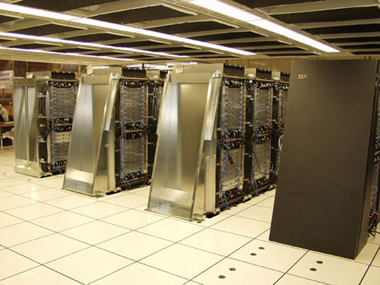
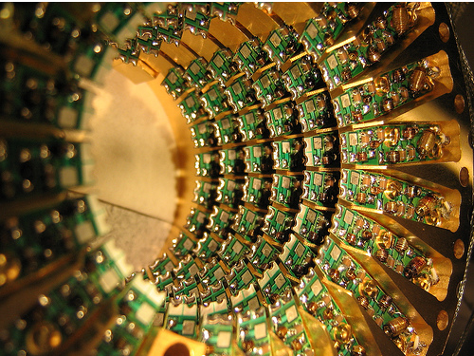
차세대 컴퓨팅의 요소기술
14.2 미래의 컴퓨팅 기술
인간의 지능을 가진 컴퓨터
  최근 개발된 IBM의 Blue Gene 컴퓨터는 100만개의 마이크로프로세서들로 구성, 초당 1000조 개의 명령문을 처리할 수 있는 능력
  ==> 오늘날 PC의 처리속도에 비해 200만 배
  ==> 인간의 두뇌를 모방하기 위하여 필요한 10¹⁶ 의 1/10에 해당
  커츠웨일(Kurtzweil)에 의하면 2020년까지 인간 지능을 완벽히 모방하는 데 필요한 하드웨어와 소프트웨어를 갖춘 컴퓨터가 출현
IBM의 Blue Gene 컴퓨터

Slide 14
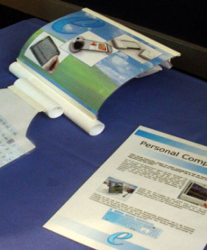
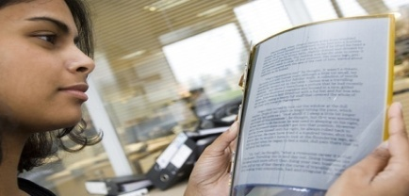
차세대 컴퓨팅의 요소기술
14.2 미래의 컴퓨팅 기술
미래의 기억장치와 입출력 장치
  메모리 장치
    Seagate Technology사에 의하면 하드디스크 용량은 해마다 40%씩 증가
    Hitachi사가 제작한 3.5″ 하드디스크는 1조 바이트(TB)의 디스크 용량을 지원
    DRAM과 플래시 메모리칩의 용량도 매년 두 배씩 증가
    Blu-ray Disc와 HD DVD는 기존 DVD메모리 용량의 5~6 배에 해당하는 25GB~50GB
    차세대 DVD로 Maxwell사의 HDV(Holographic Versatile Disc)와 3D 광 데이터저장장치(3D Optical Data Storage)가 개발 중
  입출력 장치
    능동형 유기발광 다이오드(AMOLED) 기술을 이용한 디스플레이가 디지털TV, 휴대폰, MP3 플레이어 등에 사용 - AMOLED 는 기존의 디스플레이 장치에 비해 얇게 제작이 가능하고 선명도가 높으며 전력소모량이 낮다는 장점
    플렉서블 디스플레이(Flexible Display)와 3차원 디스플레이(3D Display)

Slide 15
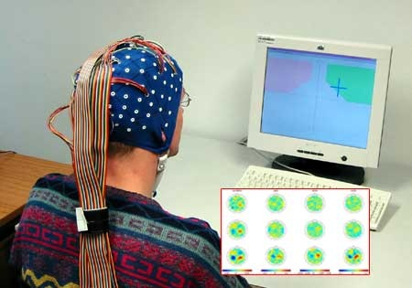
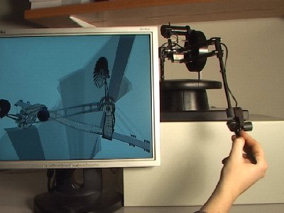
차세대 컴퓨팅의 요소기술
14.2 미래의 컴퓨팅 기술
미래의 사용자 인터페이스
  효과적인 인간-컴퓨터 상호작용(HCI: Human-Computer Interaction) 기술은 미래의 정보화사회에서 매우 핵심적인 기술적 요소
  Apple사의 iPhone을 비롯한 많은 모바일 단말기에서 이용되고 있는 터치스크린(Touch-Screen) 방식
  미래에는 키보드가 없는 컴퓨터가 출현할 것으로 예상
    사람의 오감이나 감성을 인지하고 반응하는 컴퓨터
    뇌파로 가전기기의 작동하는 방식 등
미래의 컴퓨터 사용자 인터페이스

Slide 16
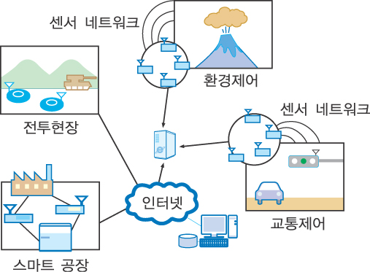
차세대 컴퓨팅 기술의 활용
14.2 미래의 컴퓨팅 기술
유비쿼터스 센서 네트워크의 활용
  유비쿼터스 센서 네트워크(USN)는 이용자 주변의 RFID칩이나 센서를 통하여 정보를 수집하는 센서필드(Sensor Field)의 네트워크로 구성
  USN의 개념은 언제, 어디서나 모든 사물에 RFID태그를 부착하여 사물 정보 및 환경 정보를 감지하고 원하는 작업을 처리하거나 실시간에 제어나 통제가 가능
  128 비트로 표현하는 IPv6 주소체계를 이용하여 모든 사물에 고유주소
  USN은 환경 및 생태의 감시, 구조물의 상태 관리, 농업 분야의 효율적 관리, 재난 감시, 전투 현장 등 다양한 영역에 사용
유비쿼터스
센서 네트워크의 활용

Slide 17
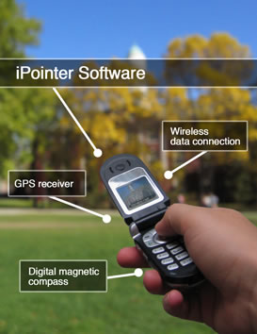
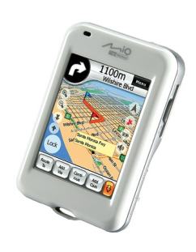
차세대 컴퓨팅 기술의 활용
14.2 미래의 컴퓨팅 기술
모바일 환경과 위치기반서비스
  위치기반서비스(LBS: Location Based Service)는 GPS를 이용한 위치추적 시스템과 이동통신망을 이용하여 사람과 사물의 위치를 파악하고 LBS서버에서 원하는 정보를 제공
  텔레매틱스(Telematics)는 차량, 비행기, 선박과 같이 이동 중인 운송기구에서 이동통신, 무선인터넷, GPS 기술 등을 기반으로 하여 각종 정보를 제공
  미래의 LBS와 텔레매틱스 서비스는 위치, 건물, 시간, 이용자의 성향 등 상황을 인지하여(Context-Awareness) 지능적으로 원하는 정보를 제공
모바일기기를 통한
GPS의 활용 예

Slide 18
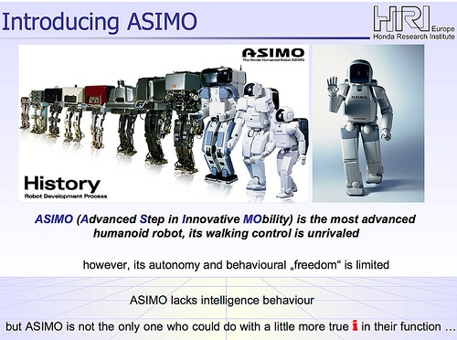
차세대 컴퓨팅 기술의 활용
14.2 미래의 컴퓨팅 기술
지능형 로봇의 활용
  미래의 가정에서는 인간의 노동력을 절약할 수 있는 지능형 로봇의 이용
  지능형 로봇이 인간의 모습과는 전혀 다른 모습(예, iRobot 사의 Roomba), 때로는 인간의 모습과 유사한 휴머노이드(Humanoid) 로봇도 존재
  이외에도, 마이크로 로봇이 의료 현장에서 수술을 위해 쓰이거나 장애인을 위해 로봇을 활용
ASIMO 휴머노이드 로봇의
20년 발전 과정

Slide 19
14.3 컴퓨터와 사회
컴퓨터와 디지털 경제(Digital Economy)
컴퓨터와 사회적 이슈

Slide 20
컴퓨터와 디지털 경제(Digital Economy)
14.3 컴퓨터와 사회
디지털 경제와 인터넷 경제
  “극단적 미래 예측”의 저자 제임스 캔턴(James Canton)에 의하면 오늘날 IT기술은 노동 생산성의 2/3를 책임
  오늘날 인터넷 이용 인구는 10억 명이나, 2015년경이 되면 30억 명이 인터넷을 이용
  앞으로, 전자상거래 시장은 더욱 빠른 속도로 확장
  IT기술과 정보통신 기술은 오늘날 혁신 경제의 요체로 작용
  혁신 경제의 두 번째 단계에서는 IT, BT 및 NT 기술의 융합으로 새로운 활용 분야

Slide 21
컴퓨터와 디지털 경제
14.3 컴퓨터와 사회
2020년경 미래 인터넷의 주요 트렌드(by James Canton)
  모든 상품, 물건, 물질이 인터넷에 연결되어 거래
  전화와 텔레비전은 인터넷에 완전히 통합되는 진정한 의미의 인터넷 경제(Internet Economy) 시대가 도래
  전 세계 모든 정보의 80% 에 실시간 접속이 가능하고, 실시간 화상회의가 널리 보급
  또한, 이 시기에는 인터넷 안보가 국가의 주요 국방 쟁점으로 등장

Slide 22
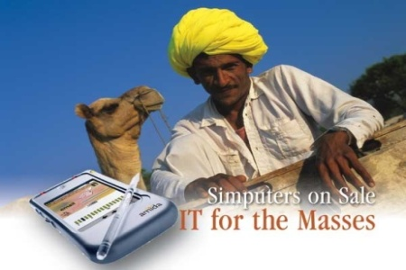
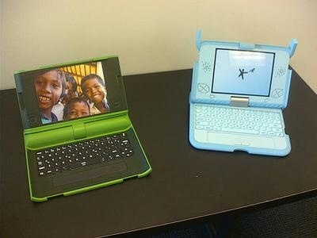
컴퓨터와 사회적 이슈
14.3 컴퓨터와 사회
정보격차 현상
  정보 격차(Digital Divide): 국가들을 정보 선진국/정보 후진국, 나이, 성별, 학력에 따른 정보의 편중 현상
  컴퓨터와 인터넷 인프라의 비용이 점점 하락하고 있는 추세이나 정보격차의 문제가 근본적으로 해결되지는 않음
  MIT 대학의 네그로폰테(Negroponte) 교수는 2007년 11월, $100달러 짜리 노트북 컴퓨터(XO Laptop Computer) 시작
저렴한 가격에
공급되는 컴퓨터

Slide 23
컴퓨터와 사회적 이슈
14.3 컴퓨터와 사회
사이버스페이스와 정보화의 역기능 (1)
  사이버스페이스의 문제점
    사이버스페이스는 게임중독, 컴퓨터 범죄, 네트워크 보안(해킹과 크래킹), 개인의 정보보호, 스팸 메일, 바이러스 등 수 많은 문제점
    콘텐츠를 만드는 과정에서 지적재산권 문제
    ==> CCL(Creative Commons License) 운동
    정보화사회는 우리사회의 고용구조를 변화시키고 실업을 증가
    앞으로는 컴퓨터가 보다 지능적으로 되면서 고급 인력도 대체

Slide 24
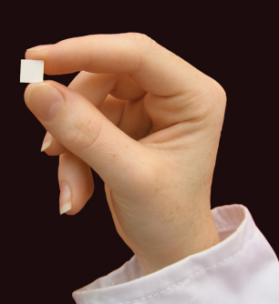
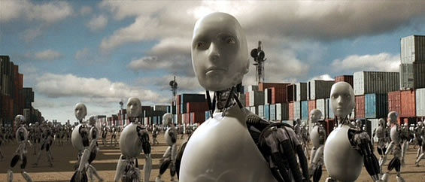
컴퓨터와 사회적 이슈
14.3 컴퓨터와 사회
사이버스페이스와 정보화의 역기능 (2)
  미래의 사회
    휴먼게놈 분석 기술이 발전하여, 2014년경이면 일반병원에서 개인의 전체 DNA코드를 분석하고 질병을 예측. 그러나, 이러한 정보가 남용되면 사람을 차별하는 사회
    DNA 칩을 인체에 이식하여 개인의 신분증 역할을 수행한다면 인간의 프라이버시를 침해하는 위험을 야기, 전문가들에 의하면 2020년경에 스스로 진화하는 DNA칩이 개발되어, 이 칩은 스스로 배우고 관찰하고 지구상의 모든 인간을 분석하는 능력
    사이보그와 같이 일부는 인간이고 일부는 로봇 형태의 기기를 몸에 심어 인간보다 탁월한 능력을 가지게 하는 세상이 올지도…
DNA칩과
영화 “I, Robot”

